Slide 1
Física III
Escuela Naval “Arturo Prat”
1er semestre 2025

Slide 2
Aplicaciones de la ley de Gauss

Slide 3
Aplicaciones de la ley de Gauss
Veremos el extraordinario poder de la ley de Gauss
Simetría esférica
La ley de Gauss es siempre cierta, pero no siempre es útil
Simetría cilíndrica
La simetría es crucial a la hora de aplicar la ley de Gauss
Simetría plana
Dependiendo de la simetría, la superficie gaussiana elegida debe cumplir una o más de las siguientes condiciones:
Esgrimiendo argumentos de simetría, la magnitud del campo eléctrico debe ser constante sobre porciones de toda la superficie.
El campo eléctrico debe ser paralelo, antiparalelo o perpendicular al vector área en cada porción de la superficie gaussiana considerada.
El campo eléctrico debe ser nulo en alguna porción de la superficie.

Slide 4

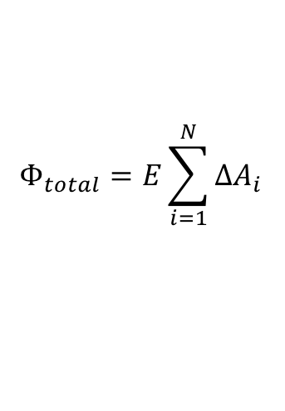
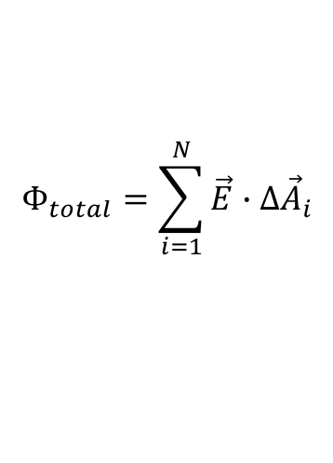
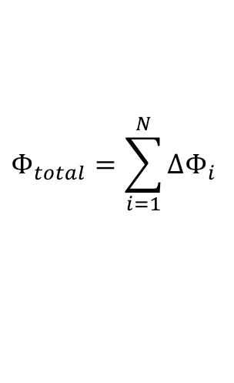
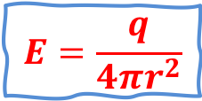


Flujo del campo eléctrico de una carga puntual
Superficie gaussiana: Esfera de radio r
$$Φ_{total}=\sum_{i=1}^{N}{∆Φ_{i}}$$
$$∆Φ_{i}=\vec{E}∙{∆\vec{A}}_{i}$$
$$Φ_{total}=\sum_{i=1}^{N}{\vec{E}∙{∆\vec{A}}_{i}}$$
$$Φ_{total}=E\sum_{i=1}^{N}{∆A_{i}}$$
$$4πr^{2}$$
$$\frac{q}{ε_{0}}$$
$$E=\frac{q}{4πr^{2}}$$

Slide 5
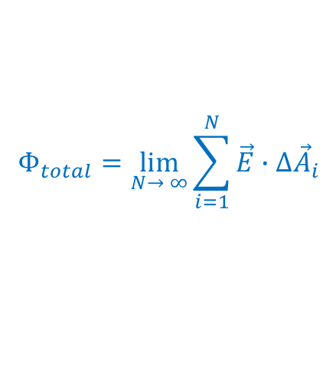

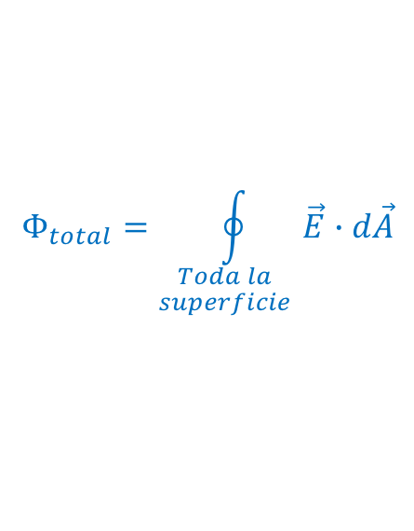
$$Φ_{total}=\lim_{N→ ∞}{\sum_{i=1}^{N}{\vec{E}∙{∆\vec{A}}_{i}}}$$
$$d\vec{A}$$
$$Φ_{total}=\oint_{\begin{aligned}Toda la \\ superficie \end{aligned}}{\vec{E}∙d\vec{A}}$$

Slide 6
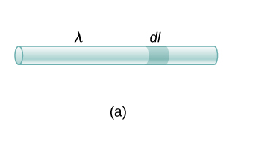
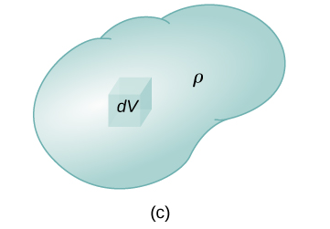
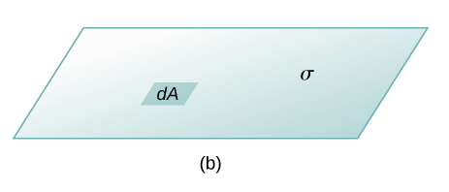
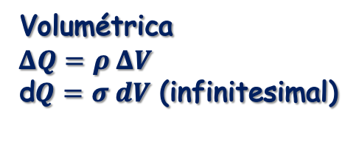
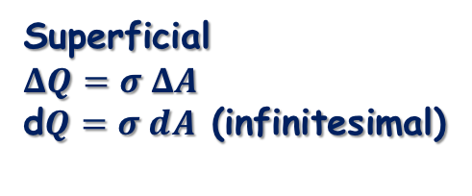
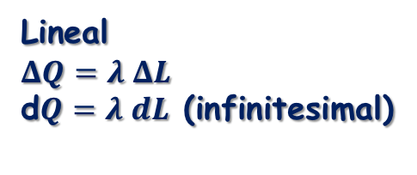
Densidad de carga eléctrica
Lineal
$$ΔQ=λ ΔL$$
d$Q=λ dL$ (infinitesimal)
Superficial
$$ΔQ=σ ΔA$$
d$Q=σ dA$ (infinitesimal)
Volumétrica
$$ΔQ=ρ ΔV$$
d$Q=σ dV$ (infinitesimal)

Slide 7
Simetría esférica

Slide 8



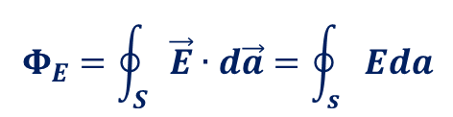
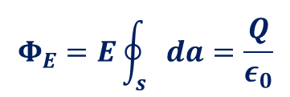
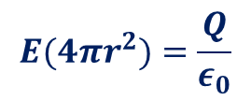
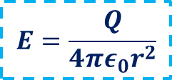
Distribución de carga con simetría esférica
Una esfera aislante de radio R posee una carga Q uniformemente distribuida (ρ=constante).
Encuentre el campo eléctrico en un punto fuera de la esfera
Encuentre el campo eléctrico en un punto en el interior de la esfera
Simetría esférica
Superficie gaussiana esférica, concéntrica a la esfera cargada
Por simetría, en todos los puntos de la superficie gaussiana, el campo eléctrico es radial y de magnitud constante
r
R
r>R

Slide 9
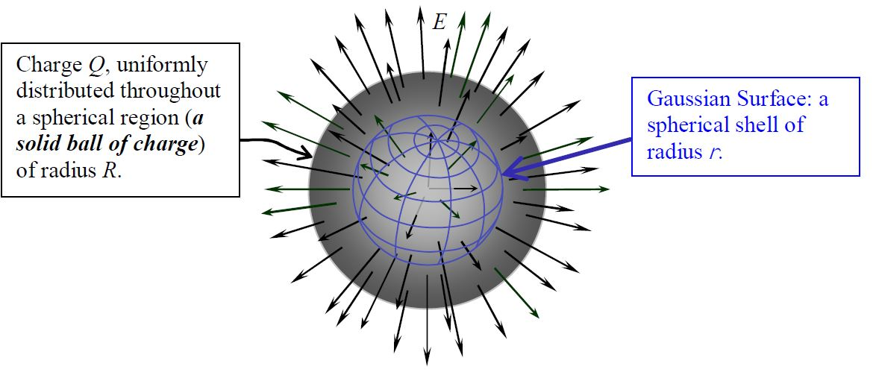

Slide 10
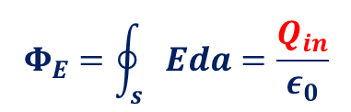


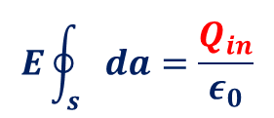
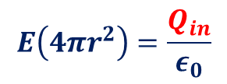
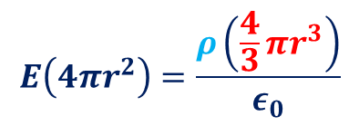

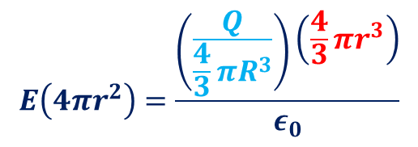
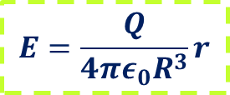
Superficie gaussiana
Por simetría, en todos los puntos de la superficie gaussiana, el campo eléctrico es radial y de magnitud constante
R
r
La superficie gaussiana no encierra toda la carga de la esfera
r<R

Slide 11
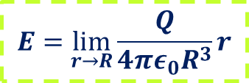
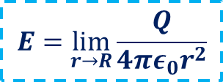
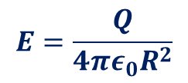
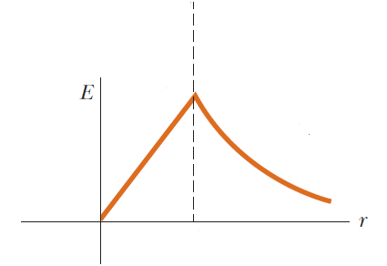
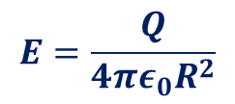
¿Qué pasa si…?
Suponga que el radio de ambas (interior y exterior) superficies gaussianas se aproxima a r = R ¿Qué pasa con la magnitud del campo eléctrico en r = R en ambos casos?
R
R

Slide 12


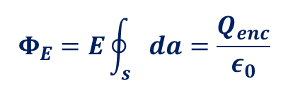
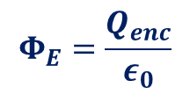
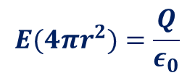


Considere un cascarón esférico de radio R y carga Q uniformemente distribuida.
Por simetría, en todos los puntos de la superficie gaussiana, el campo eléctrico es radial y de magnitud constante
r
R
r
Por simetría E=0
r>R
El cascarón se comporta como una carga puntual de magnitud Q ubicada en el centro

Slide 13
¿Qué pasa si…?
Suponga que la carga no está distribuida uniformemente en el cascarón esférico, ¿Son válidos los argumentos de simetría? ¿Es válida la ley de Gauss?

Slide 14
Problema
Una esfera no conductora sólida de radio a y carga uniforme Q está ubicada en el centro de una esfera conductora hueca descargada, de radio interior b y exterior c. Halle el valor del campo eléctrico en las regiones siguientes:
a) Dentro de la esfera no conductora.
b) Entre la esfera no conductora y la conductora.
c) Dentro de la esfera conductora.
d) Fuera de las esferas.
e) ¿Cuáles son las densidades de cargas inducidas en las superficies interna y externa de
la esfera no conductora?

Slide 15
Simetría cilíndrica
Una distribución de carga eléctrica tiene simetría cilíndrica si la densidad de carga depende sólo de la distancia r desde el eje de un cilindro y no varía a lo largo del eje o alrededor del eje.

Slide 16
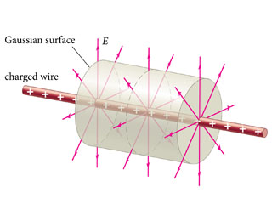

$$\vec{E}=E(r)\hat{r}$$
Campo eléctrico radial y magnitud constante para r constante

Slide 17
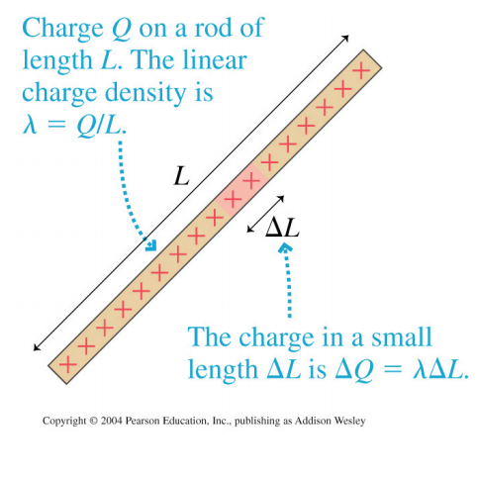

Campo eléctrico de un alambre muy extenso y cargado uniformemente.
$λ$

Slide 18
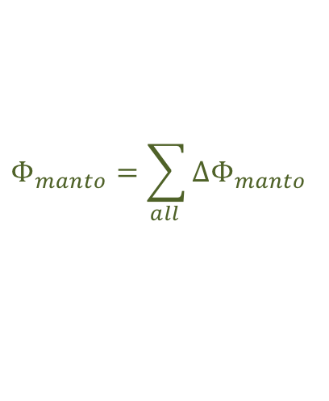
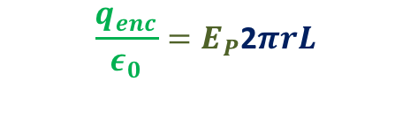




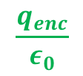

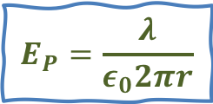
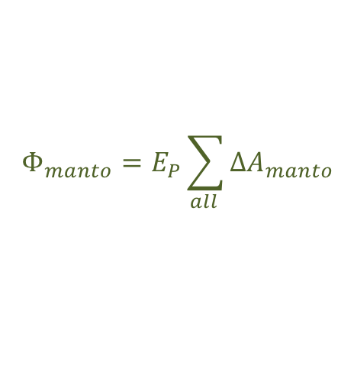

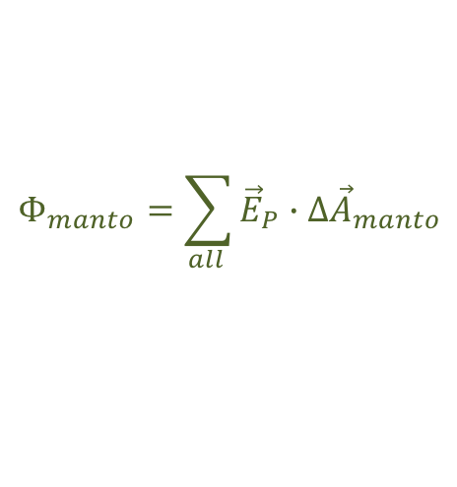
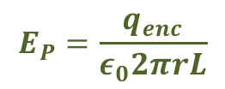
$$Φ_{tapa superior}=\vec{E}∙{∆\vec{A}}_{tapa superior}$$
$$Φ_{tapa superior}=0$$
$${∆Φ}_{manto}={\vec{E}}_{P}∙{∆\vec{A}}_{manto}$$
$$Φ_{manto}=\sum_{all }{{∆Φ}_{manto} }$$
$$Φ_{manto}=\sum_{all }{{\vec{E}}_{P}∙{∆\vec{A}}_{manto}}$$
2$πrL$
$$\frac{q_{enc}}{ε_{0}}$$
$$Φ_{manto}=E_{P}\sum_{all }{∆A_{manto}}$$
$$\frac{q_{enc}}{ε_{0}}=E_{P}\text{2}πrL$$
$$Φ_{tapa inferior}=\vec{E}∙{∆\vec{A}}_{tapa inferior }$$
$$E_{P}=\frac{q_{enc}}{ε_{0}2πrL}$$
$$Φ_{tapa inferior}=0$$
$$E_{P}=\frac{λ}{ε_{0}2πr}$$

Slide 19
Problema
Un cascarón cilíndrico no conductor muy largo de radio R tiene una densidad de carga superficial uniforme 𝜎. Encuentre el campo eléctrico (a) en un punto fuera del cascarón y (b) en un punto dentro del cascarón.

Slide 20
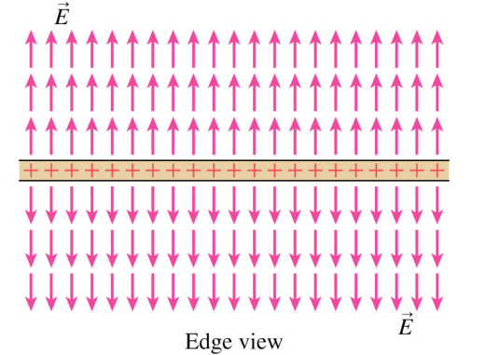
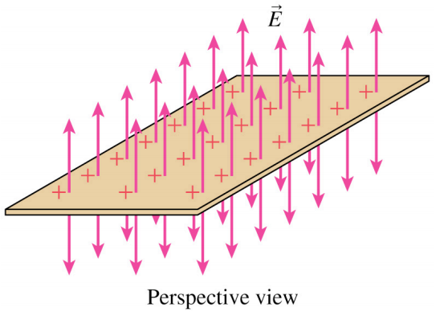
Simetría plana

Slide 22

Problema
Dos láminas de metal muy delgadas y planas son puestas una frente a la otra a una distancia d. Una de las láminas posee una densidad superficial de carga eléctrica $+σ$ mientras que la otra posee una densidad $−σ$. Determine el campo eléctrico alrededor de las láminas y entre ellas.

